Slide 1
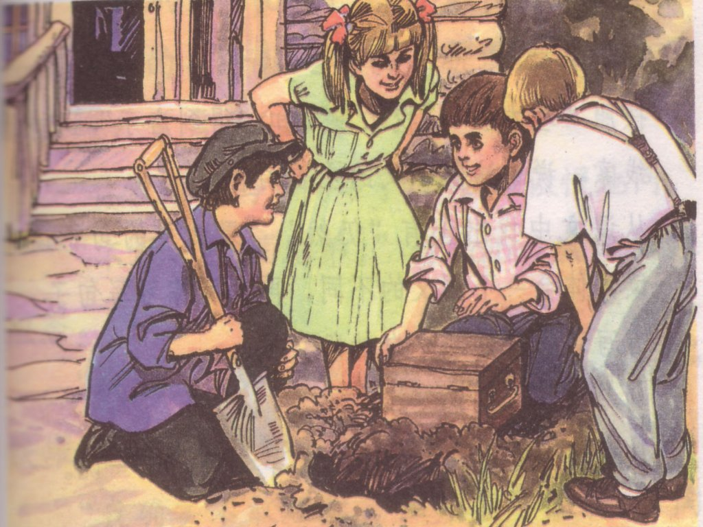
18、科利亚的木匣
注音 初读 分段 埋 挖 启示 近义词 插图

Slide 2
读读下列词语,并给字注音.
yà
xiá
wā
xié
科利亚
木匣
挖坑
冰鞋
biè
bì
kā
一倍
躲避
喀山城
jù
小手锯
注音 初读 分段 埋 挖 启示 近义词

Slide 3
战争：课文中提到的“战争”是指苏联卫国战争，是苏联人民为反对德国法西斯及其盟国进行的正义战争。
法西斯：指无理侵略别国领土的行为。
木匣：木箱。
注音 初读 分段 埋 挖 启示 近义词

Slide 4
要求：
1、读准字音，读通课文；
2、联系上下文想想新词在文中的意思。

Slide 5
1—3
第一部分：（ ）埋木匣；
第二部分：（ ）挖木匣；
4—12
第三部分：（ ）得到启示。
13
注音 初读 分段 埋 挖 启示 近义词 插图

Slide 6
挖坑
埋木匣
埋木匣的原因
注音 初读 分段 埋 挖 启示 近义词 插图

Slide 7
冰鞋 斧头 手锯 玩意
木匣里盛着各种各样好玩的东西，有冰鞋、小斧头、小手锯和其他小玩意儿。

Slide 8
战争 法西斯 敌人 喀山城
苏联卫国战争,是苏联人民为反对德国法西斯而进行的正义战争。1941年6月22日德国进攻苏联，苏联人民英勇抗击，于1944年收复全部被占领土，取得了卫国战争的胜利。

Slide 9
战争开始的时候，科利亚刚学数数，只会数到十。他从家门口向前走，数了十步，就用铲子挖起坑来。
坑挖好了，他把一个木匣放进坑里。木匣里盛着各种各样好玩的东西，有冰鞋、小斧头、小手锯和其他小玩意儿。他放好了木匣，盖上土，用脚踩实，还在上面撒了一层细沙，免得被人发现。

Slide 10
战争开始的时候，科利亚刚学数数，只会数到十。他从家门口向前走，数了十步，就用铲子挖起坑来。
坑挖好了，他把一个木匣放进坑里。木匣里盛着各种各样好玩的东西，有冰鞋、小斧头、小手锯和其他小玩意儿。他放好了木匣，盖上土，用脚踩实，还在上面撒了一层细沙，免得被人发现。

Slide 11
1、他从家门口向前走，数了十步，就用铲子挖起坑来。
2、他把一个木匣放进坑里。
3、他再盖上土，用脚踩实，还在上面撒了一层细沙，免得被人发现。

Slide 12


圈一圈这句话中描写动作的词
他放好了木匣，盖上土，用脚踩实，还在上面 撒了一层细沙，免得被人发现。
科利亚为什么要这样做？
从这些动作词，你觉得科利亚是个怎样的人？
他挖呀，挖呀，坑已经挖得很深了，还没找到匣子。他又朝左边挖，朝右边挖，仍然没找到。
仔细找一找，这里用得最多的是哪个字？
从这5个“挖”字，你又读懂了什么？

Slide 13
科利亚干吗要把这些东西埋起来呢？因为德国法西斯快打到他们的村子了。科利亚和妈妈、奶奶决定离开村子，到喀山城去躲避。家里的东西不能都带走。妈妈把有些东西放进箱子里，从家门口向前走了三十步，把箱子埋在地下。科利亚只会数到十，就向前走了十步，埋下了他的木匣。

Slide 14
科利亚干吗要把这些东西埋起来呢？因为德国法西斯快打到他们的村子了。科利亚和妈妈、奶奶决定离开村子，到喀山城去躲避。家里的东西不能都带走。妈妈把有些东西放进箱子里，从家门口向前走了三十步，把箱子埋在地下。科利亚只会数到十，就向前走了十步，埋下了他的木匣。

Slide 15
找出描写妈妈埋箱子,挖箱子的句子：
妈妈把有些东西放进箱子里，从家门口向前走了三十步，把箱子埋在地下。
妈妈从家门口朝前走了三十步，挖出了她埋的箱子。
读读这两句，想一想妈妈用的是什么方法埋箱子、挖箱子的？

Slide 16
科利亚也拿来铲子，从家门口向前走了十步，动手挖起来。他挖呀，挖呀，坑已经挖得很深了，还没找到匣子。他又朝左边挖，朝右边挖，仍然没找到。

Slide 17
科利亚也拿来铲子，从家门口向前走了十步，动手挖起来。他挖呀，挖呀，坑已经挖得很深了，还没找到匣子。他又朝左边挖，朝右边挖，仍然没找到。

Slide 18
近义词
依然
仍然
果然
近义词
果真
注音 初读 分段 埋 挖 启示 近义词 插图

Slide 19
科利亚量了五步，又动手挖起来，不多一会儿，他果然找到了木匣子。

Slide 20


埋木匣 只有5岁,步子小。
1
2
3
4
5
6
7
8
9
10
挖木匣 4年以后,步子大。
第一次:
1
2
3
4
5
6
7
8
9
10
第二次:
1
2
3
4
5

Slide 21
科利亚高兴地说：“伙伴们，今天我不光找到了匣子，还懂得了时间一天天过去，我们一天天长大，步子也在渐渐变大。周围的一切，不是都在起变化么？”
注音 初读 分段 埋 挖 启示 近义词 插图

Slide 22
科利亚高兴地说：“伙伴们，今天我不光找到了匣子，还懂得了时间一天天过去，我们一天天长大，步子也在渐渐变大。周围的一切，不是都在起变化么？”
注音 初读 分段 埋 挖 启示 近义词 插图

Slide 23
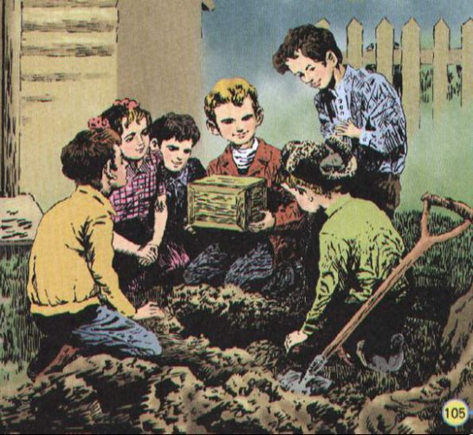
四年前 现在 大了一倍 所以
不是……而是……

Slide 24
1、我的步子比那时候大了一倍，所以应该量的不是十步，而是五步。
2、科利亚能找到木匣不是（ ），而是（ ）。

Slide 25

说一说：
联系自己生活上的事、社会上的事，也可以联系学过的课文或课外读到的文章来说说“我们周围有什么在起变化”。
写一写：
由《科利亚的木匣》想到的……

Slide 26
注音 初读 分段 埋 挖 启示 近义词 插图

